Slide 1
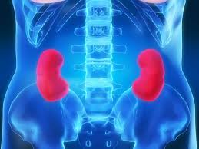
Physiologie Rénale

Slide 2
Fonctions Tubulaires

Slide 3
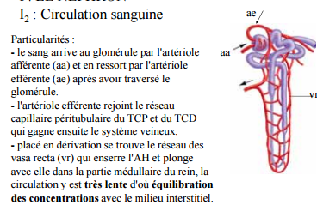

Slide 4
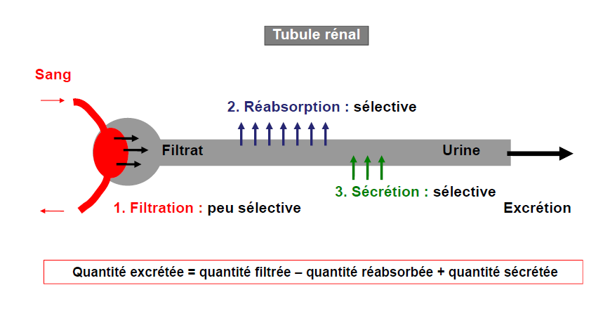
définitive

Slide 6
Cahque

Slide 7
Techniques microscopiques de mesure de la réabsorption
secretion du nephron isolé
Micro perfusion en libre flux
Micro perfusion en flux arrêté
Micro perfusion en continu
Tubule perfusé isolé

Slide 8
Micro perfusion en libre flux

Slide 9
Micro perfusion en flux arrêté
Une gouttelette d’huile est injectée à l’ intérieur du tubule
Puis séparée par injection d’une solution aqueuse
Après, on recueille le liquide injecté et on constate les modifications

Slide 10
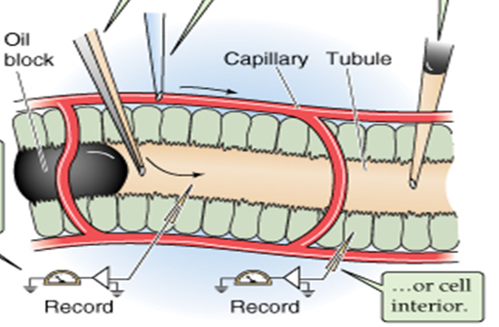
Micro perfusion en continu
Flux continu injecté
Flux récupéré
on bloque le flux tubulaire d’un côté par une goutte d’huile , on injecte d’un coté un flux continu par une pipette, et on récupère un peu plus loin dans le néphron ce flux , connaissant la composition du flux initialement injecté on peu déduire les différents transferts survenus lors de son passage dans le tubule
Notes:
In

Slide 11
Tubule perfusé isolé
In vitro
Un tubule isolé de n’importe quel segment du néphron
La lumière du tubule ainsi que sa surface baso-latérale est continuellement perfusée
Recueil par une pipette

Slide 12
Mécanismes passifs :
Diffusion : selon un gradient de concentration ou électrique favorable
Convection : entrainement d’un soluté par un liquide proportionnellement à sa pression d’attraction ( hydrostatique ou oncotique )
Mécanismes actifs :

Slide 13
Tube contourné proximal

Slide 14
Liquide
tubulaire
Liquide
interstitiel

Slide 15
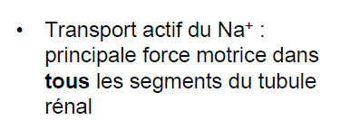
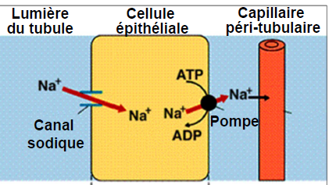
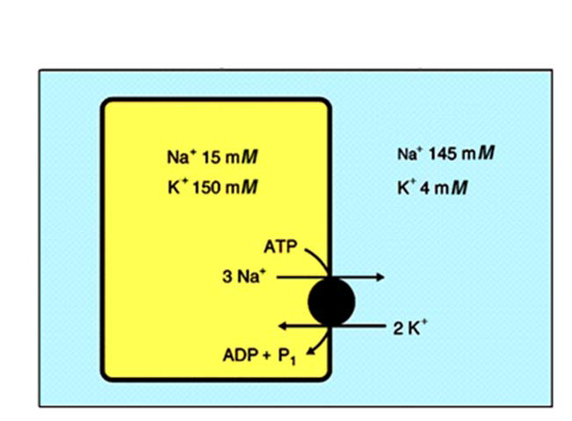
Transport actif du Na+ ( pompe Na+/K+ATPase de la membrane baso-latéral )
Passage passif du Na+ ( diffusion à travers les canaux sodiques ou des co-transport Na+/ glucose, acide aminées,,,, ) suivant le gradient de concentration
Diffusion passive
Diffusion facilitée
Transport actif
Le sodium s’accumulant dans l’ interstitium diffuse ensuite selon son gradient de concentration vers le capillaire péri tubulaire

Slide 16
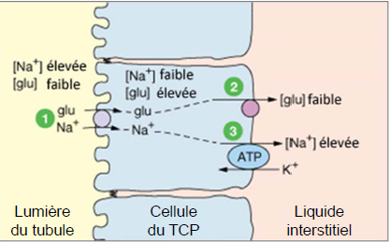
Transport actif du Na+ ( pompe Na+/K+ATPase de la membrane baso-latéral )
Passage passif du Na+ accompagné du glucose via des co-transport Na+/ glucose

Slide 17
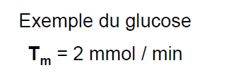
Si le taux de glucose du sang dont la normale est entre 0,63 et 1,1 g/L (3,5 à 6.1 mmol/L) dépasse 10 mmol/l ( 1,8 g/l) le Tm du glucose est alors dépassé et le glucose qui n'a pas été réabsorbé se retrouve dans l'urine

Slide 18
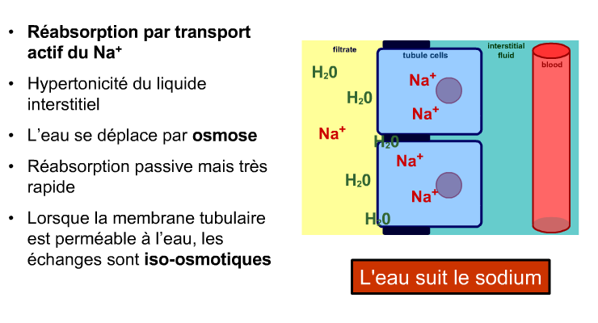

Slide 19
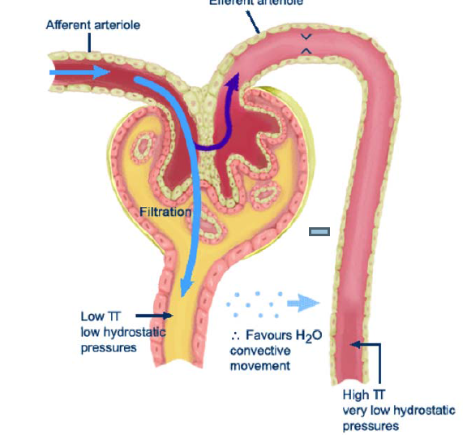
Artériole efférente
Artériole afférente
Mouvement rapide d’eau
Pression oncotique
élevée
Pression hydrostatique basse

Slide 20
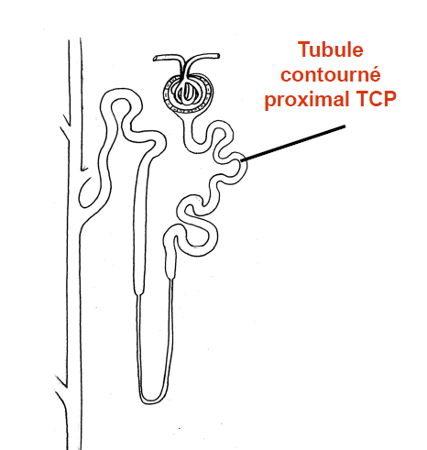
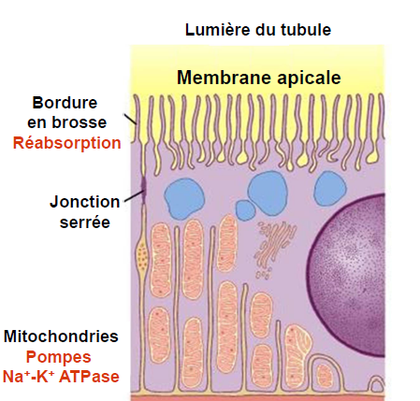

Slide 21
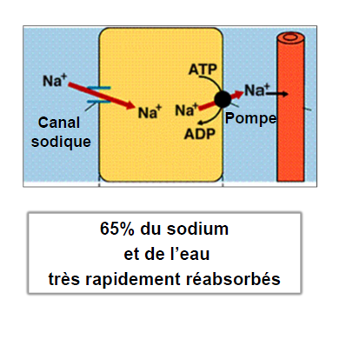
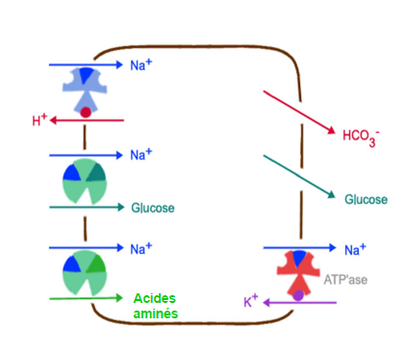
H2O
Anions, autres solutés

Slide 23
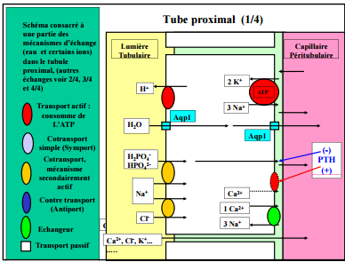

Slide 24
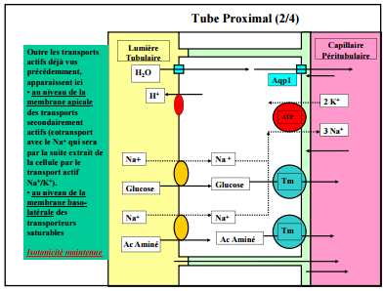

Slide 25
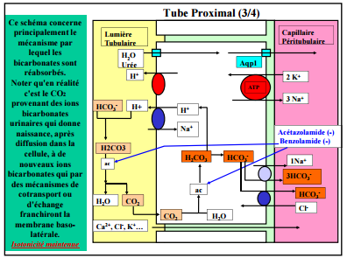

Slide 26
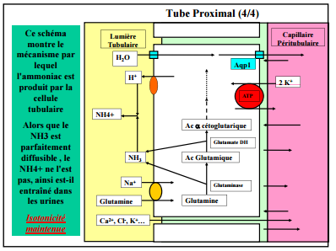

Slide 27
Au final, et après passage par TCP , Anse de Henlé ( réabsorption majoritaire et systémique non régulée )
Absorption dans TCP, AH | passage dans le TCD ( 24H)
80% d’eau filtrée | 20% d’ eau ( 36 L )
85% de Na+ | 15% ( 3600 mmol )
75% de K+ | 25% ( 175 mmol )
75% chlore | 25% ( 4600 mmol )
90% bicarbonate | 10% ( 500 mmol )
100% glucose, lipide , acide aminées , vitamines ,,, | ------------------
Régulation hormonale
Réabsorption systémique

Slide 28
Anse de Henlé

Slide 29
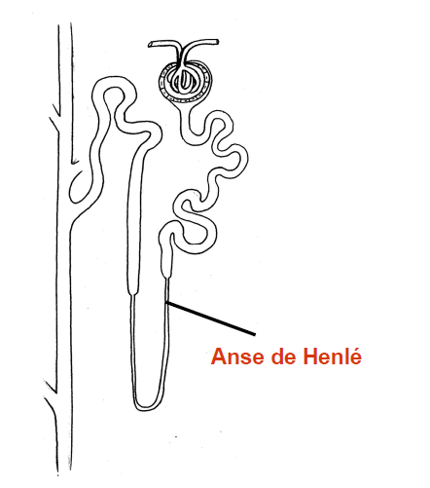
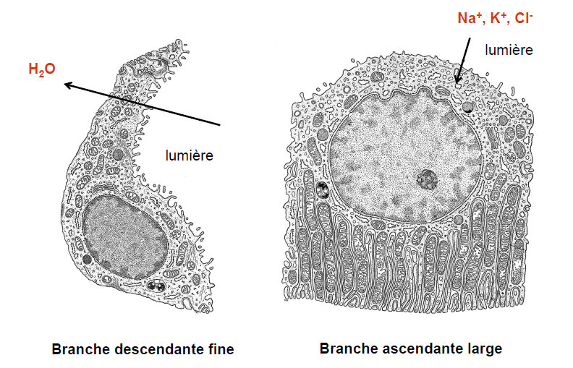

Slide 30
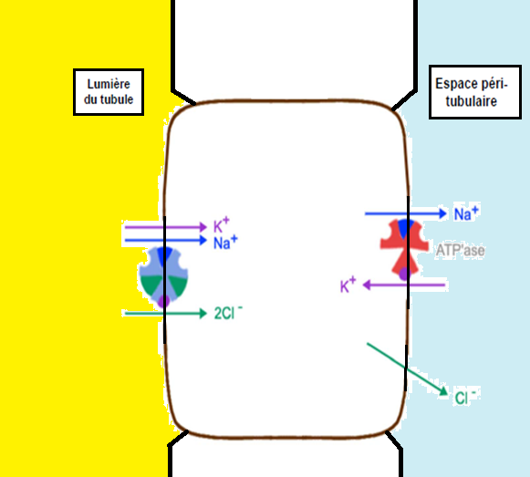
K+

Slide 31
Gradient de concentration cortico- médullaire

Slide 32
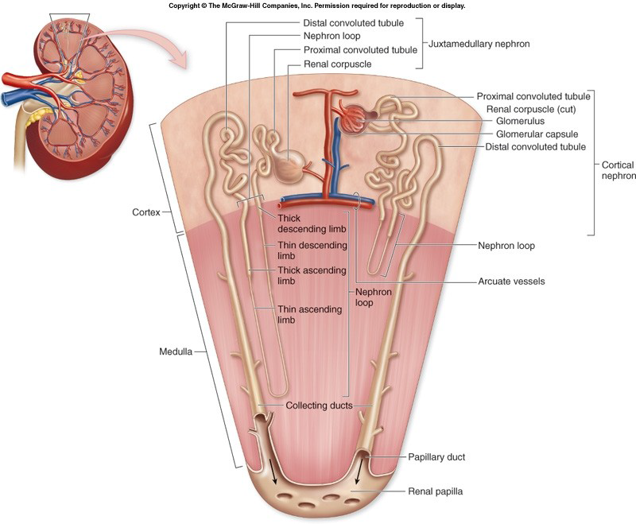

Slide 33
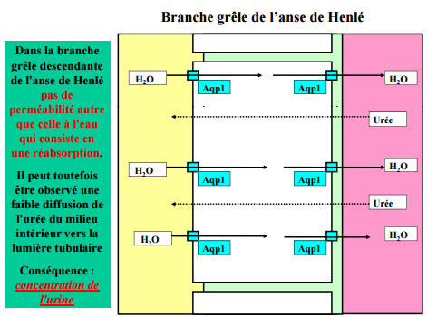

Slide 34
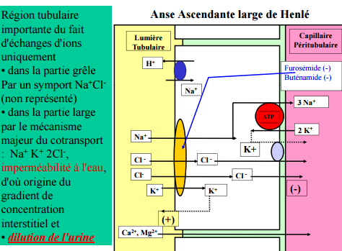

Slide 35
Le mode asymétrique de réabsorption d’eau et de NaCl dans les deux branches de l’anse de henlé crée un gradient osmotique cortico-médullaire

Slide 36
Au final, et après passage par TCP , Anse de Henlé ( réabsorption majoritaire et systémique non régulée )
Absorption dans TCP, AH | passage dans le TCD ( 24H)
80% d’eau filtrée | 20% d’ eau ( 36 L )
85% de Na+ | 15% ( 3600 mmol )
75% de K+ | 25% ( 175 mmol )
75% chlore | 25% ( 4600 mmol )
90% bicarbonate | 10% ( 500 mmol )
100% glucose, lipide , acide aminées , vitamines ,,, | ------------------
Régulation hormonale
Réabsorption systémique

Slide 37
Tube distal

Slide 38
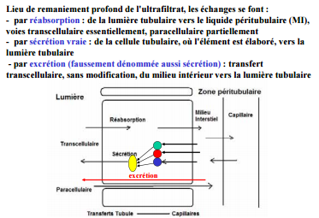

Slide 39
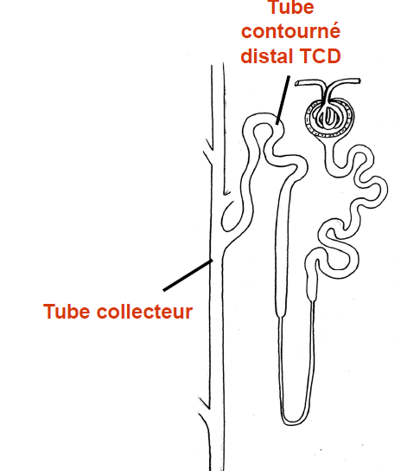

Slide 40
Cahque

Slide 42
Aldostérone
ADH

Slide 43
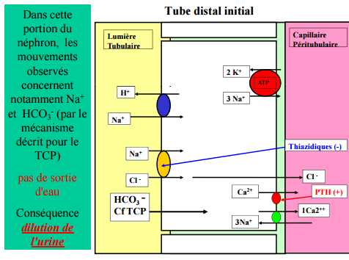

Slide 44
Réabsorption d’eau sous l’effet de l’ADH
Cellule Principale

Slide 46
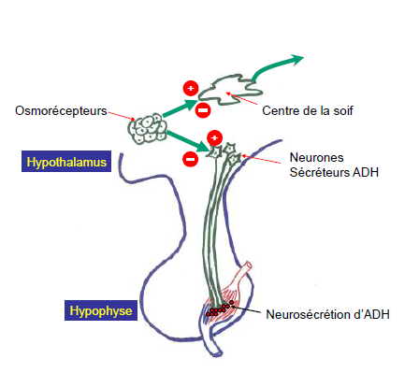
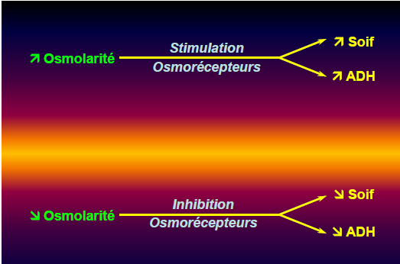
Hormone antidiurétique
ADH
Posthypophyse

Slide 48
Réabsorption de Na+ et sécrétion de K+ sous l’effet de l’ adostérone
Cellule Principale

Slide 50
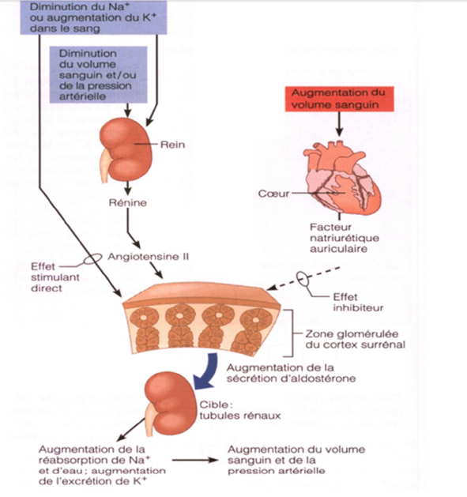
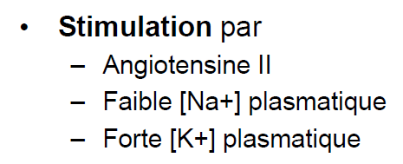
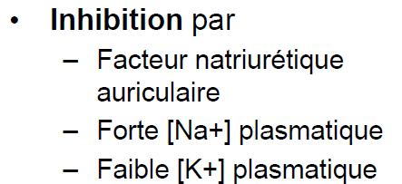

Slide 52
Rôle dans l’equilibre acido-basique
Cellule intercalaire

Slide 53
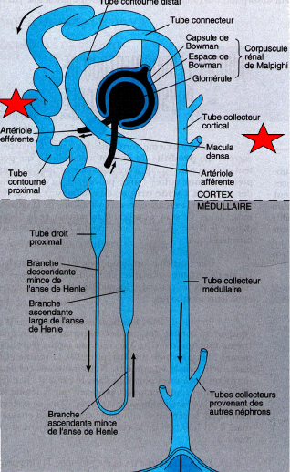
Tube contourné proximal
Tube contourné distal Tube collecteur
cellule intercalaire

Slide 55
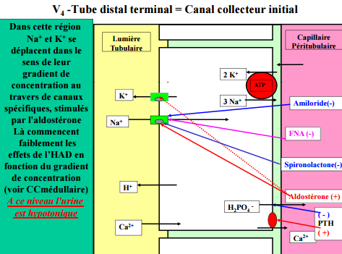

Slide 56
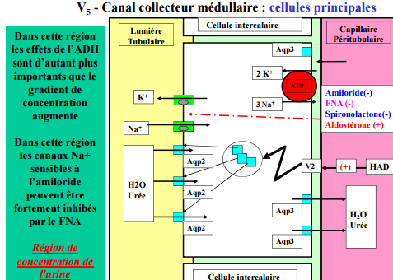

Slide 57
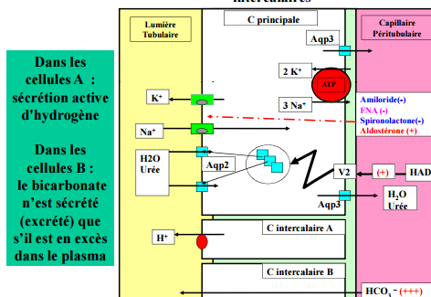

Slide 60
